Slide 1

SW 교육 C언어
20125502 컴퓨터공학과 김계홍

Slide 2
01
심 화

Slide 3
심 화
알고리즘 만들기

Slide 4
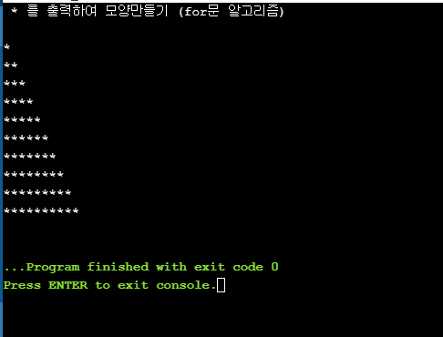
심 화

Slide 5
심 화
반대모양 만들기

Slide 6
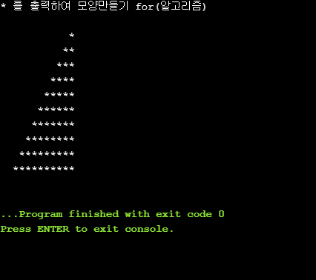
심 화

Slide 7
심 화
다이아몬드 만들기

Slide 8
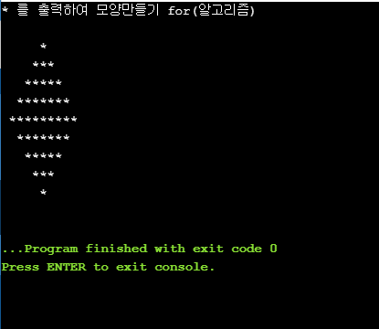
심 화

Slide 9
심 화
다이아몬드 역출력

Slide 10
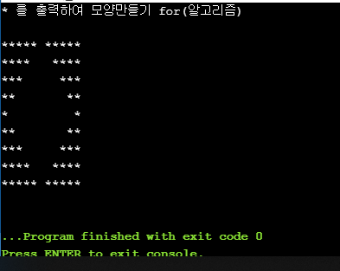
심 화

Slide 11
심 화
* 과 반복문을 활용하여 배그리기

Slide 12
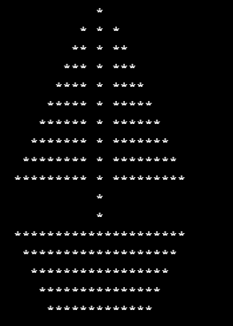
심 화

Slide 13
심 화

